Slide 1
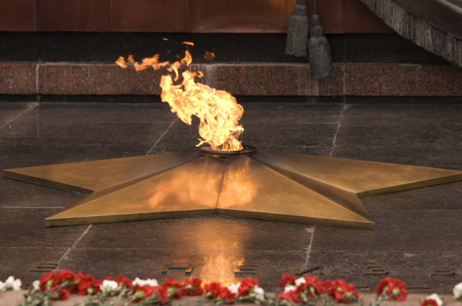
Государственное бюджетное учреждение культуры Республики Крым «Крымская республиканская универсальная научная библиотека им. И. Я. Франко» Отдел периодических изданий
«…он был сражён за Отчизну. Вот всё, что мы знаем о нём»
День Неизвестного Солдата
Устный журнал
Симферополь
2021

Slide 2
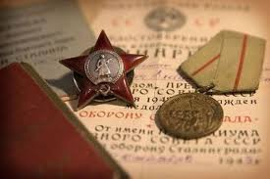
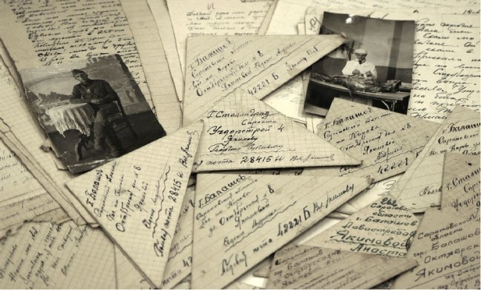
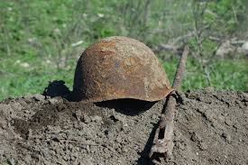
3 декабря – особая памятная дата –
День Неизвестного Солдата. Это дань памяти всем, кто сражался и пожертвовал жизнью ради Отечества.
Без знаков отличия. Без документов. Неизвестного. Одного из миллионов, что не вернулись с войны и десятилетиями числятся пропавшими без вести. Пропавшими без вести, но не забытыми.

Slide 3
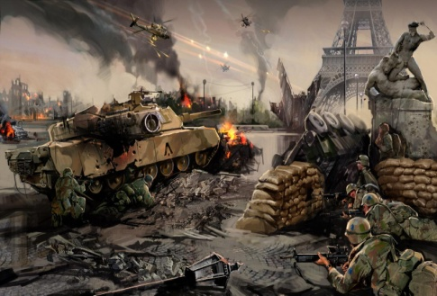
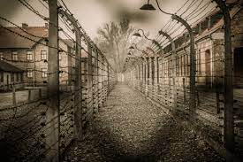
Каждый восьмой житель страны погиб в годы Великой Отечественной войны. Миллионы людей расстреляны, задушены в газовых камерах фашистских концлагерей. Сотни тысяч семей не дождались отцов, сыновей, дочерей, братьев, сестер. Многие погибшие навечно остались лежать в Братских могилах, стали неизвестными солдатами.

Slide 4
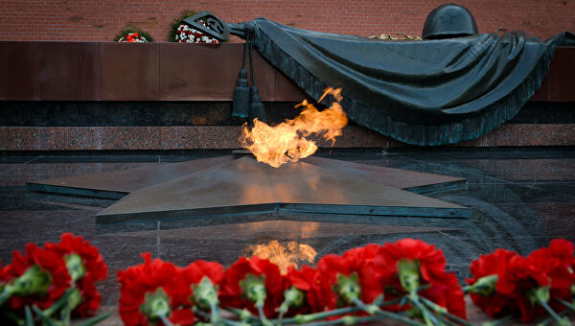
В память о них в 2014 году 3 декабря объявлен Днем Неизвестного Солдата, поскольку именно 3 декабря 1966 года в ознаменование 25-летней годовщины разгрома немецких войск под Москвой прах неизвестного солдата был перенесен из братской могилы на 41-м км Ленинградского шоссе в Александровский сад и торжественно захоронен.

Slide 5
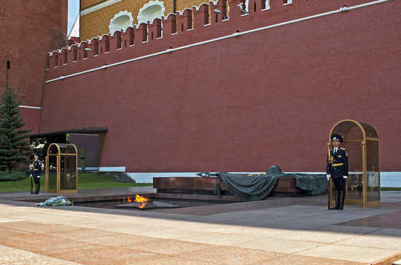
Моги́ла Неизве́стного Солда́та — мемориальный архитектурный ансамбль, расположенный у Кремлёвской стены в Александровском саду. Сооружён в 1967 году по проекту архитекторов Дмитрия Бурдина, Владимира Климова, Юрия Рабаева и скульптора Николая Томского. С 1997 года у Могилы Неизвестного Солдата располагается Пост № 1.

Slide 6
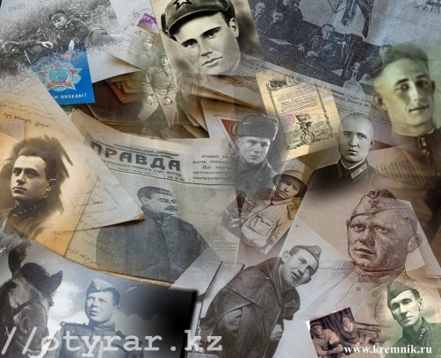
Именно Россия имеет в своей истории столько солдат, пропавших без вести, как никакая другая страна. Многих из них, в силу невозможности установления их личностей, неопознанными хоронили в братских могилах, а их семьям сообщали: "Пропал без вести", более того до сих пор не у всех погибших на войне указано
место захоронения. До сих пор
на территории России и за
ее пределами остаются лежать
непогребенными безвестные
останки наших воинов,
защищавших своё
Отечество.

Slide 7
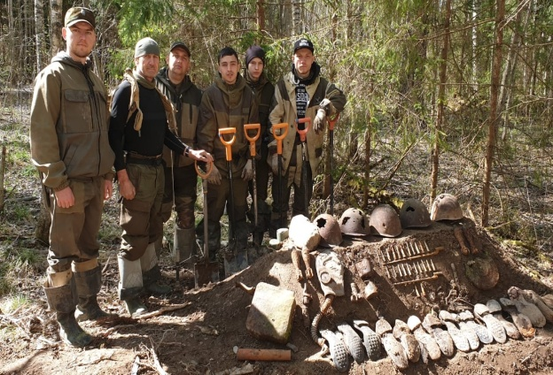
Этот праздник – дань особого уважения поисковиками останков погибших воинов. До настоящего времени неизвестными остаются имена множества солдат, погибших во времена Первой мировой и Великой Отечественной войн.
Несмотря на постоянную работу поисковых отрядов, в течение 70-ти лет продолжают находить останки солдат, которые не захоронены должным образом. Этот праздник необходим для того, чтобы почтить память бойцов, которые даже погибшими не вернулись с войны. Про многих из них мы можем даже не знать.

Slide 8
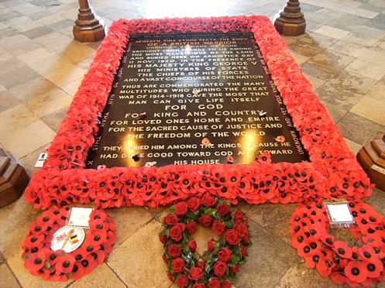
В мире свыше 40 памятников Неизвестному Солдату
В Великобритании Мемориал Неизвестному Солдату был открыт 11
ноября 1920 года. В этот день в Вестминстерском аббатстве в Лондоне были перезахоронены останки британского солдата, погибшего в Первой мировой войне. Торжественная церемония была приурочена ко второй годовщине Компьенского перемирия, последнего дня войны.
На могильной плите высечена надпись «Солдат Великой войны, чье имя ведомо Богу». Могила окружена бордюром из красных маков. Рядом с ней на колоннах аббатства установлен колокол с корабля «Верден», доставившего тело в Британию. Неизвестный солдат награжден высшей британской военной наградой – «Крестом Виктории» и почетной медалью конгресса США.

Slide 9
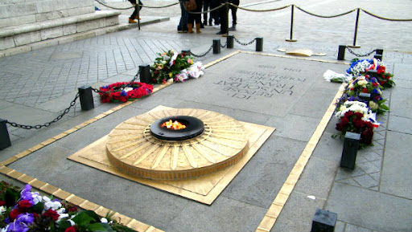
Во Франции останки Неизвестного Солдата, погибшего в сражении под Верденом в годы Первой мировой войны, были захоронены 11 ноября 1920 года в Париже под сводами Триумфальной арки. 28 января 1921 года состоялась торжественная церемония установки на Могиле Неизвестного солдата плиты с надписью: «Здесь покоится французский солдат, отдавший жизнь за Родину в войне 1914-1918 годов».

Slide 10
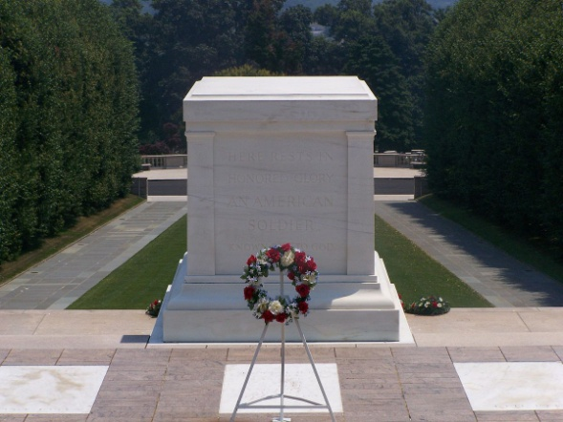
В США Мемориал Неизвестным Солдатам был открыт на Арлингтонском национальном кладбище под Вашингтоном 11 ноября 1921 года. Здесь захоронены останки неопознанного солдата Первой мировой войны. Впоследствии сюда были перевезены останки неизвестных американских солдат, погибших во время Второй мировой, Корейской и Вьетнамской войн.
Надпись на монументе гласит: «Здесь покоится в славе американский солдат, имя которого неизвестно никому, кроме Бога».
У могилы каждый час меняется караул.

Slide 11
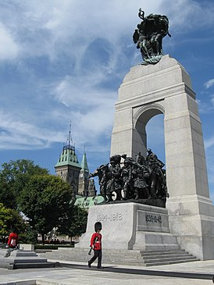
В Канаде Кенотаф (с древнегреческого буквально «пустая могила») был открыт 11 ноября 1924 года в Монреале. Он посвящен солдатам, погибшим в Первой и Второй
мировых войнах, принимавшим участие в
войне в Корее.
Кенотаф выполнен из гранита и бронзы. На нем установлена табличка с надписью на английском и французском языках: «Слава Богу и памяти душ бессмертных, которым мы обязаны честью и миром». 21 мая 1939 года Национальный военный мемориал был открыт на площади Конфедерации в Оттаве. Первоначально он был посвящен участникам и жертвам Первой мировой войны, с 1982 года – канадцам, павшим во Второй мировой и Корейской войнах.

Slide 12
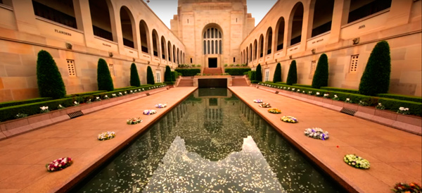
Австралийский военный мемориал в Канберре, открытый 11 ноября 1941 года, посвящен памяти австралийских солдат, павших во всех войнах. Включает национальный военный музей, зал памяти с Могилой Неизвестного солдата, исследовательский центр, а также сад
скульптур.

Slide 13
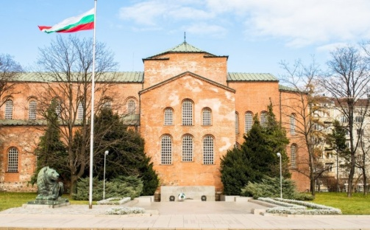
В Болгарии открытие Памятника Неизвестному Солдату в Софии у собора Святой Софии состоялось 22 сентября 1981 года и было приурочено к 1300-летию создания Первого Болгарского царства. Посвящен болгарским солдатам, погибшим во всех войнах, когда-либо проходивших на территории Болгарии. У основания мемориала находятся урны с землей, привезенной с мест сражений под Шипкой и Стара-Загорой, где в годы русско-турецкой войны 1877-1878 годов проходили наиболее ожесточенные бои.
На мраморной стене монумента высечены слова известного болгарского поэта Ивана Вазова, обращенные к павшим героям. Рядом с мемориалом на постаменте установлен бронзовый лев – символ Болгарии. Композицию дополняет Вечный огонь.

Slide 14
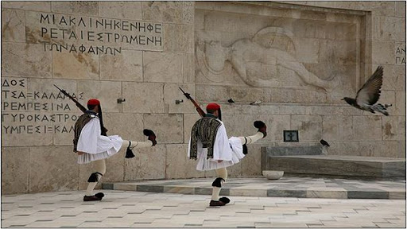
В Греции Памятник Неизвестному Солдату на площади Конституции в Афинах посвящен защитникам страны, погибшим в разных сражениях. Мемориал был открыт 25 марта 1932 года в День провозглашения независимости. На стене мемориала высечены названия всех стран, с которыми когда-либо воевала Греция, а также слова древнегреческого полководца Перикла о павших солдатах:
«Достойным мужам - любая земля могила». На барельефе изображен умирающий древнегреческий воин. У комплекса горит Вечный огонь. Мемориал круглосуточно охраняется солдатами президентской гвардии, смена караула проходит каждый час.

Slide 15
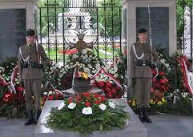
В Польше Могила Неизвестного Солдата в Варшаве расположена на площади маршала Юзефа Пилсудского под арками Саксонского дворца (в 1944 году дворец был разрушен, однако арки и могила сохранились). Мемориал был открыт в 1925 году с целью увековечения памяти безымянных героев, погибших в борьбе за свободу Польши.
Сюда были перенесены останки военных с кладбища Орлят во Львове (в то время Львов был в составе Польши). В настоящее время здесь собраны урны с землей со всех полей сражений XX века, в которых погибли польские солдаты. У могилы горит Вечный огонь, круглосуточную службу несет почетный караул.

Slide 16
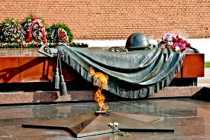
«…Лучи летят торжественно и свято, Чтоб встретиться в пожатии немом, Над прахом Неизвестного солдата, Что спит в земле перед седым Кремлем!
И от лучей багровое, как знамя, Весенним днем фанфарами звеня, Как символ славы возгорелось пламя - Святое пламя вечного огня!»
Эдуард Асадов
«Могила Неизвестного солдата»

Slide 17
Празднование Дня Неизвестного Солдата в наши дни как никогда актуально, т.к. в мире сегодня многие хотят пересмотреть историю Великой Отечественной войны, оболгать, принизить роль советских воинов. С каждым годом ветшает лозунг «Никто не забыт, ничто не забыто». Историческую память народа необходимо поддержать, необходимо сделать так, чтобы в этот день люди приходили на могилы неизвестных солдат и чтили их память.

Slide 18
В Устном журнале
использованы
Интернет-ресурсы:
https://historyrussia.org
https://tass.ru/obschestvo/10156911
https://rvio.histrf.ru/activities/news/rvio-i-molodeznyi-parlament-pri-gosdume-sozdali-film-o-neizvestnom-soldate
Благодарим за внимание !

